Slide 1



Présentation du site
www.jeux-partage.epizy.com
Projet Final Formation de Développeur Web et Web Mobile WF3
Réalisé par Aurélie GILET, Véronique KHAMMISOUK et Céline TRIVIER

Slide 2
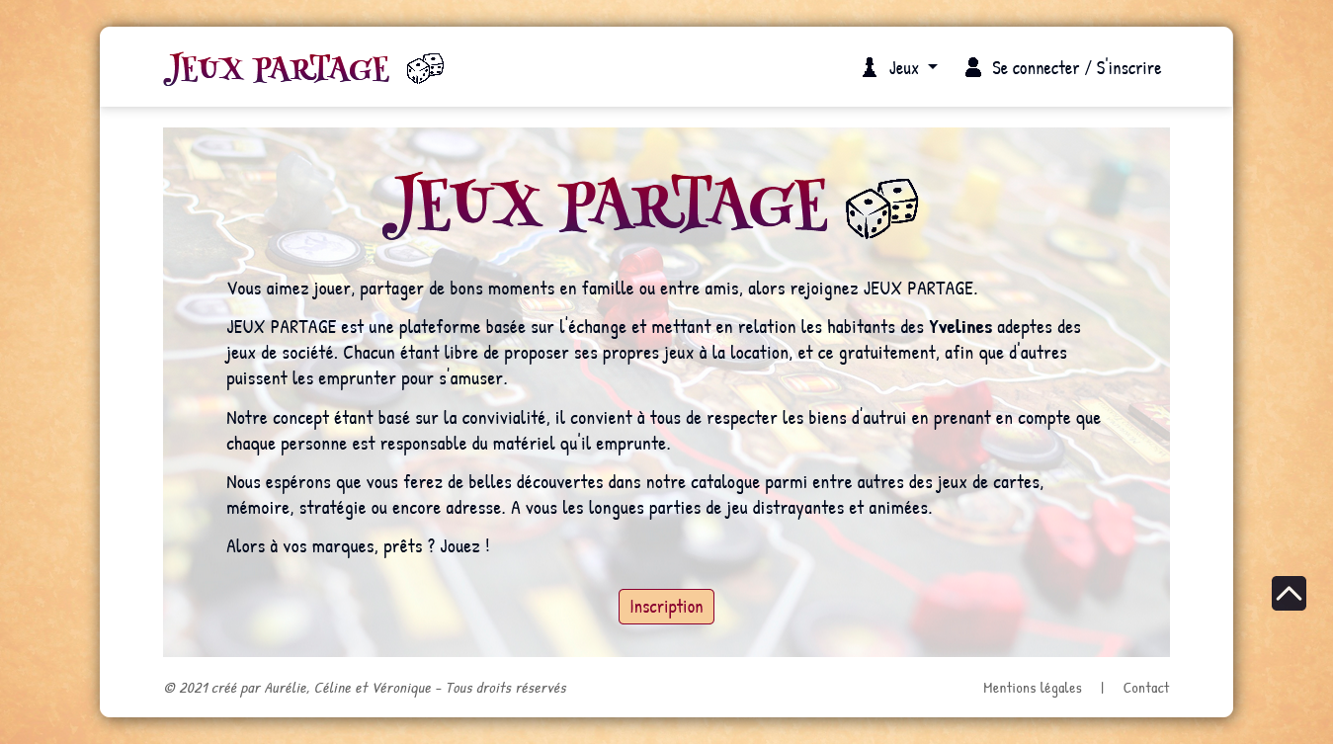
Page d’accueil
Notre site est destiné aux habitants des Yvelines souhaitant proposer leurs jeux de société à la location (gratuite) afin que d’autres puissent les emprunter pour s’amuser.
Le principe est basé sur la convivialité, en vue de longues parties animées.
Alors à vos marques, prêts ? Jouez !
(Un bouton ‘Call To Action’ a été prévu pour orienter l’utilisateur vers l’inscription.)

Slide 3
Introduction
Groupe et répartition des tâches :
Aurélie : principalement Back-end (gestion des Entity (BDD), messagerie AJAX, logique du FrontOffice)
Céline : principalement Front-end (Intégration (Bootstrap), CSS, la partie JS, BackOffice et présentation pp)
Véronique : principalement Front-end (Intégration (Bootstrap), CSS et BackOffice)
Fonctionnalités du site :
Inscription d’un utilisateur avec accès à un compte privé où il pourra gérer son profil, ses prêts, ses emprunts ainsi qu’enregistrer des jeux qu’il souhaite prêter.
Les jeux de société proposés par les utilisateurs sont répertoriés dans un catalogue avec tri par catégorie. Chaque jeu ayant sa page détaillée avec une option d’emprunt. Une fois validé, les utilisateurs peuvent communiquer via une messagerie instantanée afin de convenir d’un rendez-vous pour l’échange du jeu.
Une partie Backoffice pour l’administration du site permet de gérer les membres, jeux, catégories et emprunts.
Charte graphique :
Les couleurs et polices ont été choisies afin de coller au thème de l’univers du jeu.
- La police ‘Henny Penny’ pour le titre donne un côté très récréatif et en principale nous avons voulu une police moins commune que les types ‘Arial’ omniprésents. Nous avons donc choisi la ‘Patrick Hand’ pour son originalité et surtout sa facilité de lecture (en ajoutant un letter-spacing) pour une expérience utilisateur optimisée.
- Le fond beige rappelle la couleur des plateaux de jeux et le container à fond blanc la forme d’une carte de jeu.
- Les couleurs de polices (rouge et bleu) se rapportent à celles qui peuvent être utilisées pour des pions ou jetons.

Slide 4
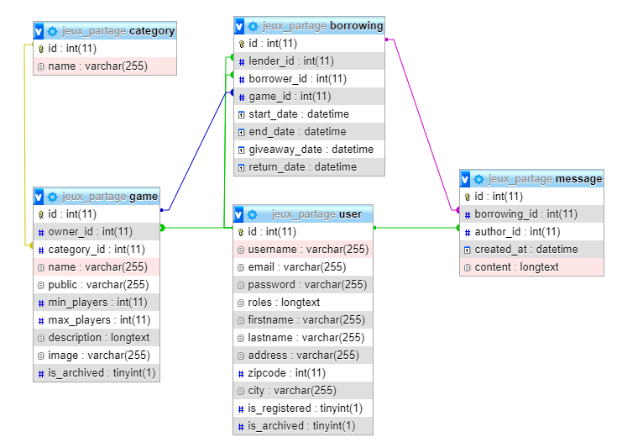
Base de Données
Modélisation de notre base de données composée de 5 tables : une table ‘user’ contenant les membres, une table ‘game’ regroupant les jeux, une table ‘category’ pour les catégories des jeux, une table ‘borrowing’ indique les emprunts effectués et une table ‘message’ pour la messagerie instantanée.

Slide 5
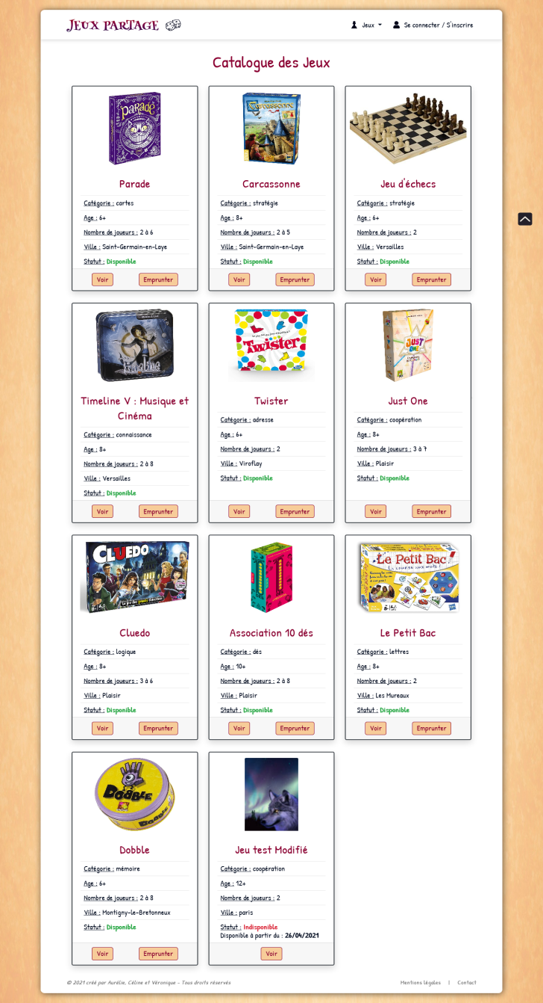
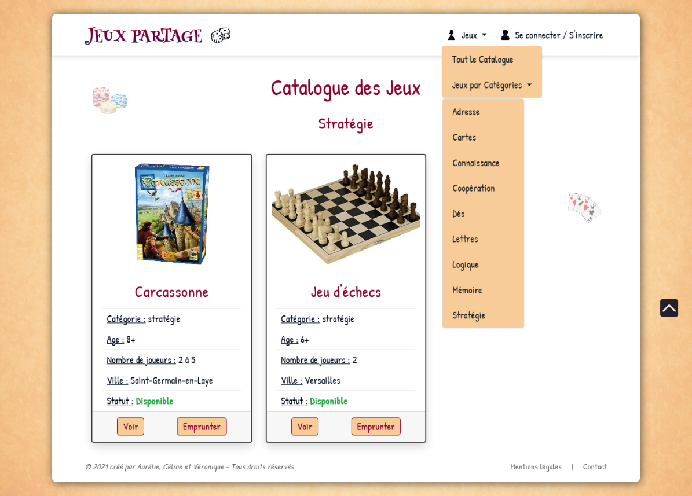
Catalogue de Jeux
Nous proposons à l’utilisateur un catalogue de jeux, qu’il peut aussi afficher par catégorie pour faciliter sa recherche.
Ces jeux ont été au préalable enregistrés par des membres via leur compte en ligne. Ils ont la possibilité ensuite, avec les liens qui leur sont proposés, de visualiser le détail du jeu ou directement de l’emprunter.

Slide 6
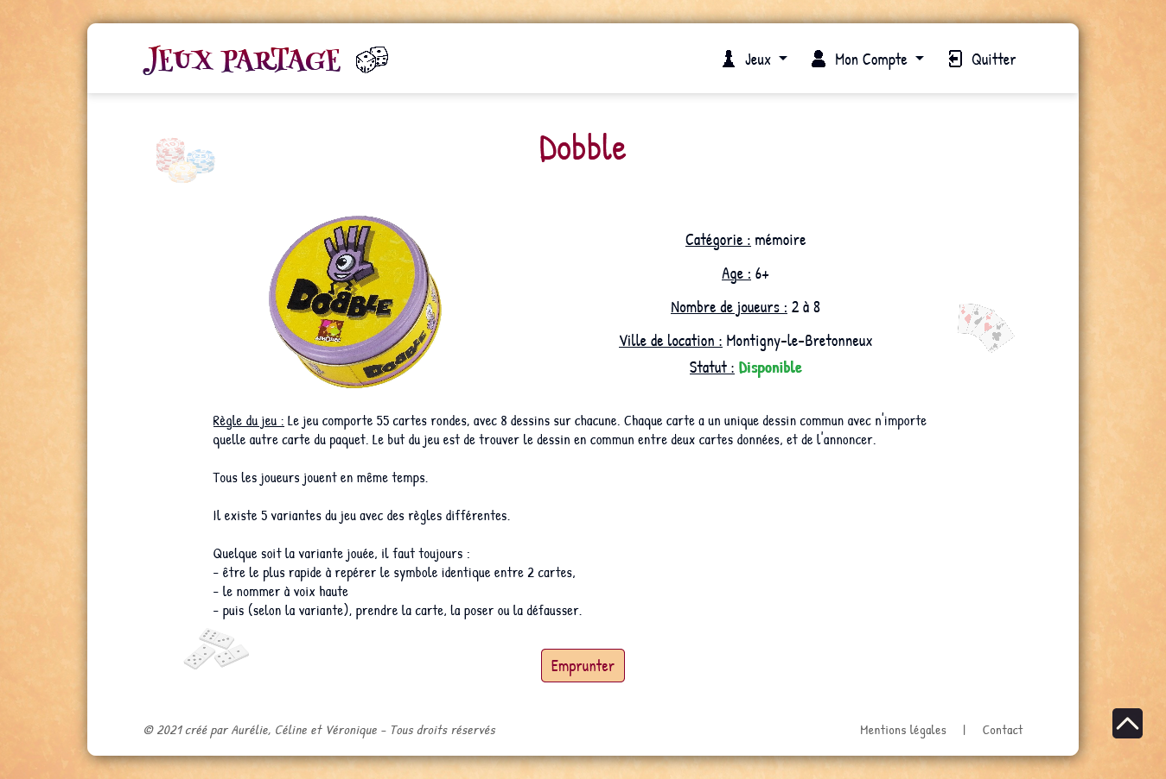
Détail d’un jeu
Chaque jeu amène à sa page récapitulant les informations utiles pour l’éventuel emprunteur : sa catégorie, la tranche d’âge à laquelle il est destiné, le nombre de joueurs, sa ville de location et s’il est disponible à l’emprunt ou pas. La règle du jeu vient également compléter la description

Slide 7
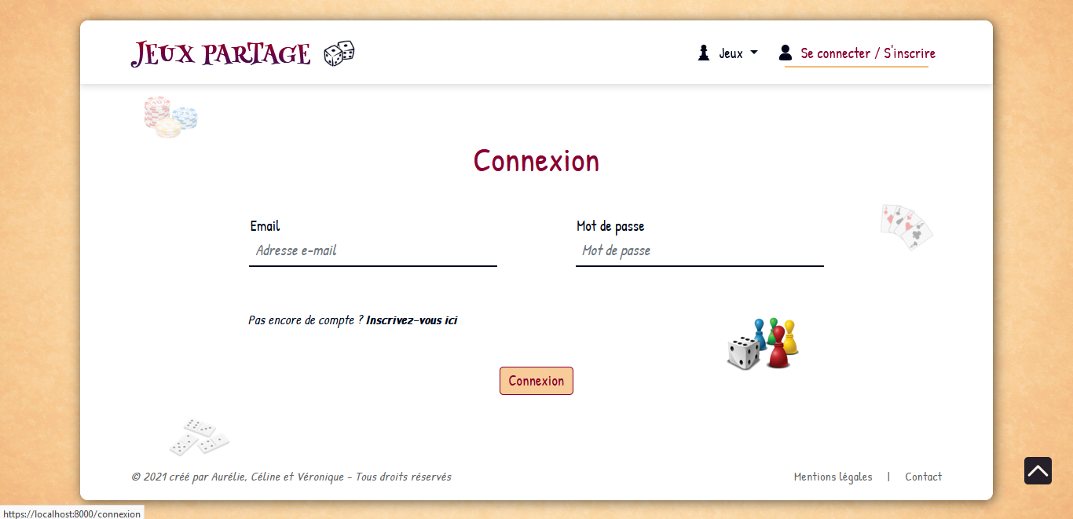
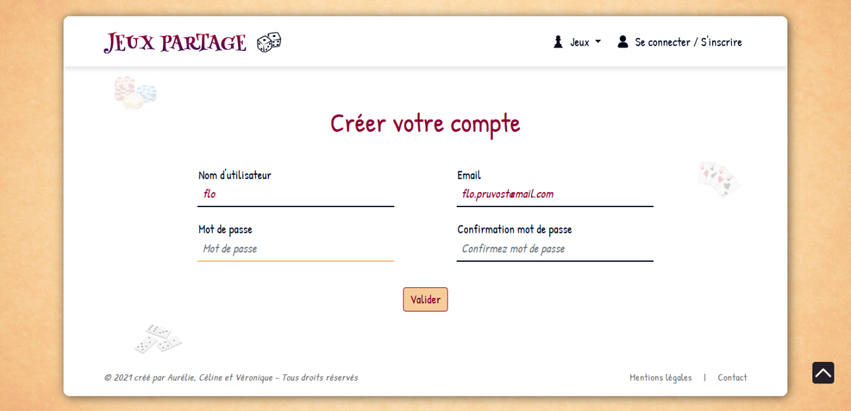
Connexion / Création de compte
Avant de pouvoir emprunter un jeu, l’utilisateur est invité à se connecter
ou bien à s’inscrire via un formulaire sécurisé s’il ne possède pas encore de compte.

Slide 8
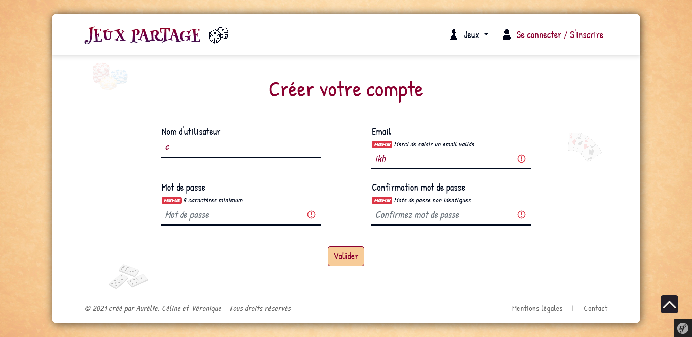
Le formulaire d’inscription sécurisé avec contrôle des champs et information à l’utilisateur des erreurs

Slide 9

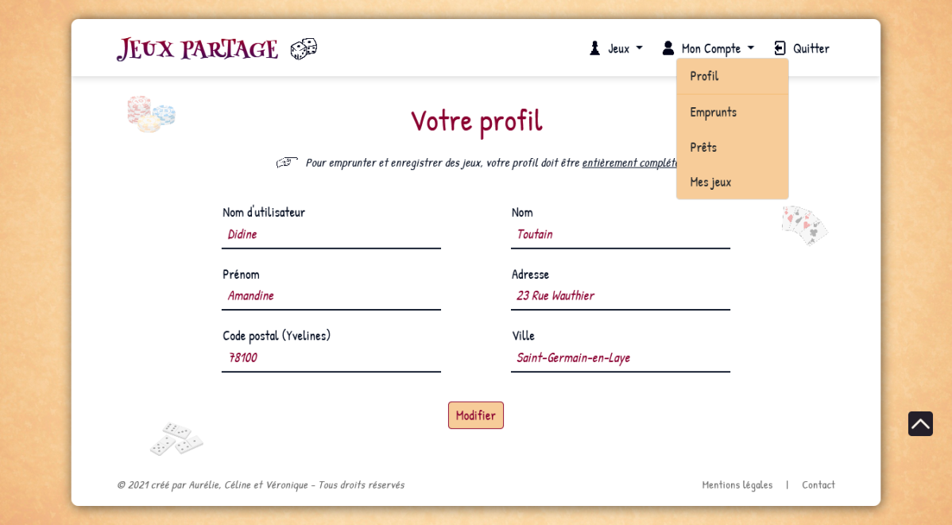
Compte utilisateur connecté
Une fois connecté l’utilisateur a accès à sa page Profil où il peut modifier ses informations personnelles. Celles-ci sont obligatoires pour accéder aux fonctionnalités du site.
Il dispose également d’une page regroupant ses jeux enregistrés (où il pourra aussi en ajouter d’autres) afin de les proposer à la location.
Deux pages lui permettront de voir et gérer les emprunts et les prêts qu’il a effectués. Il aura alors la possibilité d’entrer en contact avec l’autre utilisateur concerné, par le biais de la messagerie instantanée, ou bien de supprimer le prêt / emprunt tant que le jeu n’a pas été remis.

Slide 10
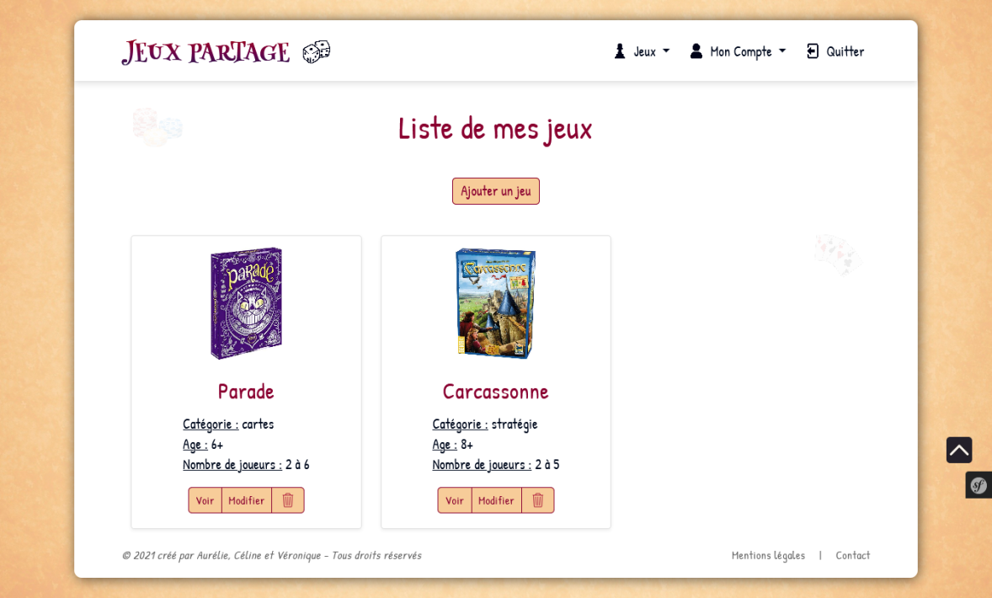
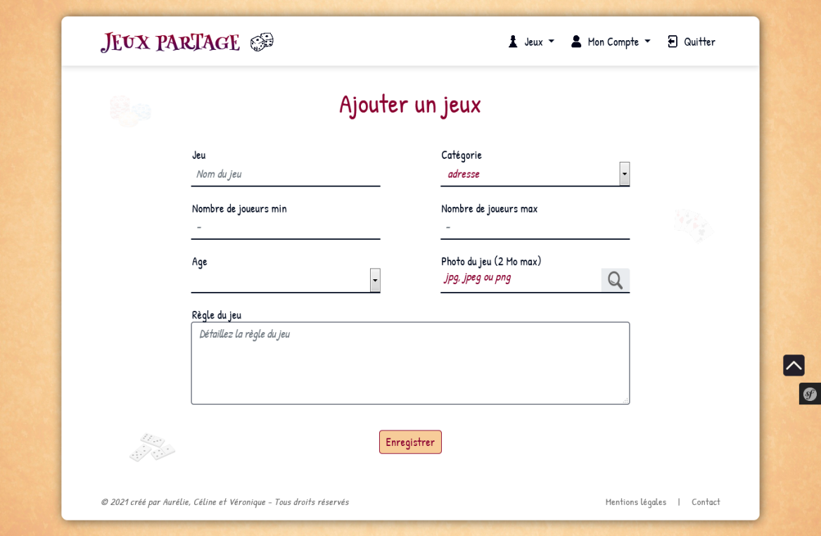
Jeux de l’utilisateur
L’utilisateur dispose d’une page où sont répertoriés tous ses jeux enregistrés et donc présents dans le catalogue pour emprunt.
Des liens permettent alors d’accéder à la page détail du jeu, de modifier les caractéristiques ou de le supprimer (si non emprunté).
Il a également la possibilité d’ajouter de nouveaux jeux qui se retrouveront dans le catalogue pour emprunt.
Un formulaire de modification est également prévu s’il souhaite corriger les caractéristiques d’un jeu déjà enregistré.

Slide 11
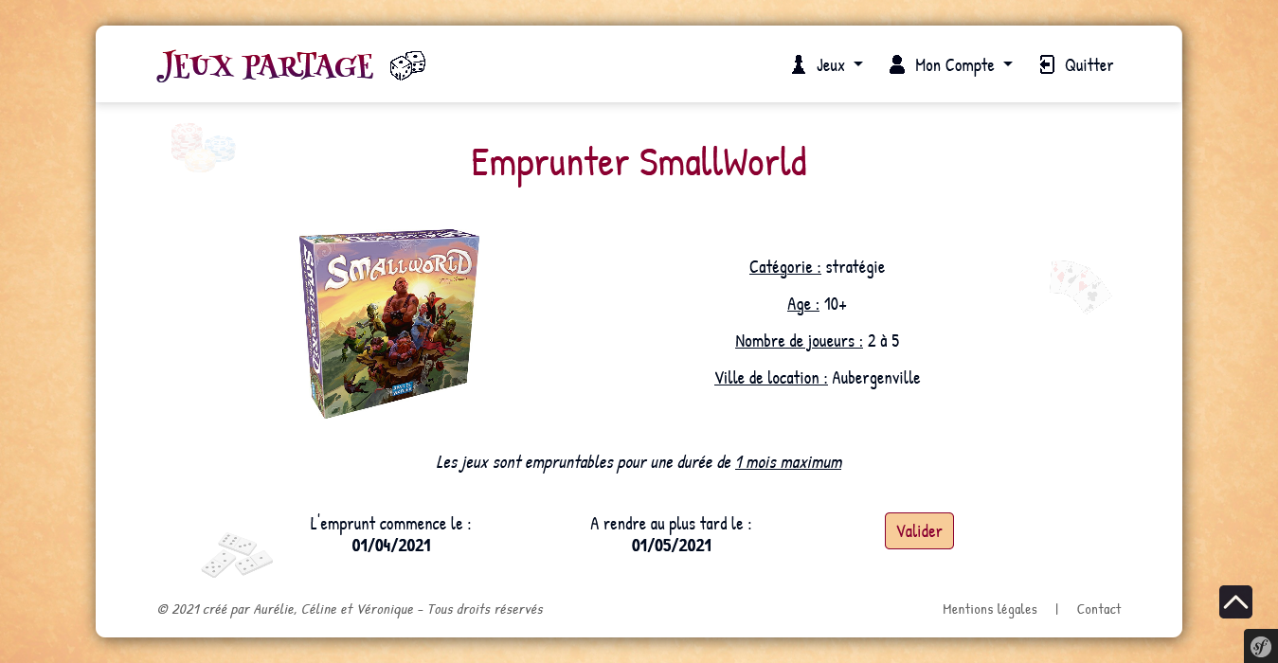
Emprunt
Une fois connecté l’utilisateur peut accéder à la page emprunt d’un jeu.
Un récapitulatif de ce dernier ainsi que les informations sur la durée (1 mois) et les dates de l’emprunt (début et fin) y sont indiquées automatiquement.

Slide 12
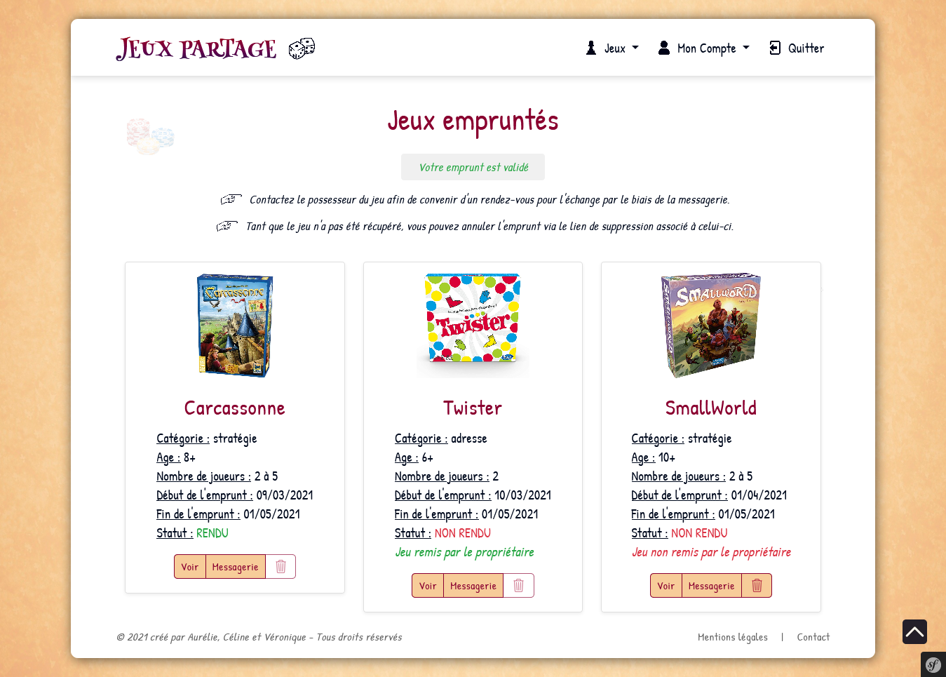
Validation – Jeux empruntés
Une fois l’emprunt validé, l’utilisateur est redirigé vers sa page ‘Jeux empruntés’ (avec msg de confirmation) où il pourra retrouver sa réservation, la gérer, la supprimer tant que l’échange n’a pas eu lieu. Cette option est ensuite automatiquement désactivée une fois la remise confirmée en ligne par le prêteur. Il pourra également visualiser l’historique des jeux qu’il a empruntés.
Il aura alors possibilité d’entrer en contact avec le prêteur du jeu, par le biais d’une messagerie instantanée, afin de convenir d’un rendez-vous pour l’échange.

Slide 13
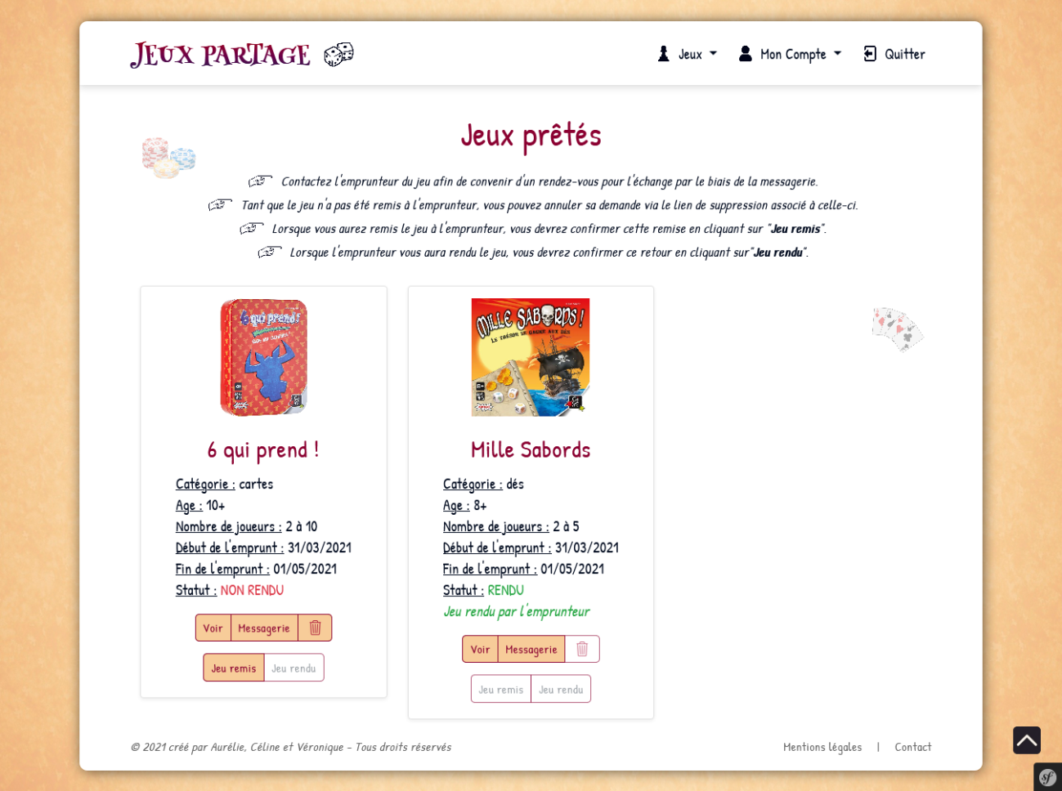
Jeux prêtés
Sur cette page le propriétaire des jeux peut voir l’ensemble de ses prêts et les gérer un par un.
Il a possibilité d’entrer également en contact avec l’emprunteur par le biais de la messagerie instantanée ou de supprimer le prêt tant que le jeu n’a pas été remis.
Il devra également confirmer si le jeu a été remis à l’emprunteur (désactivant la possibilité de supprimer la réservation) puis ensuite rendu, afin de mettre à jour le statut du prêt.

Slide 14
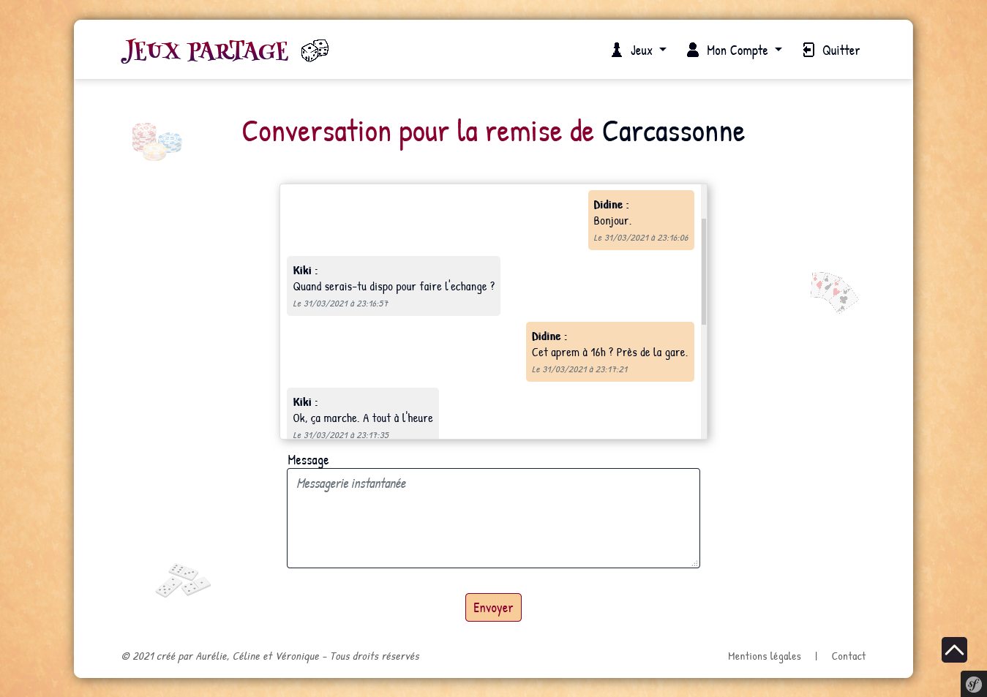
Messagerie
Une fois l’emprunt effectué, le prêteur et l’emprunteur peuvent échanger par le biais d’une messagerie instantanée afin de convenir d’un rendez-vous pour une remise en mains propres.
Ainsi aucune information personnelle n’est divulguée à l’autre utilisateur sans son consentement.
L’envoi des messages a également été rendue fonctionnelle via la touche ‘Entrer’ du clavier.

Slide 15
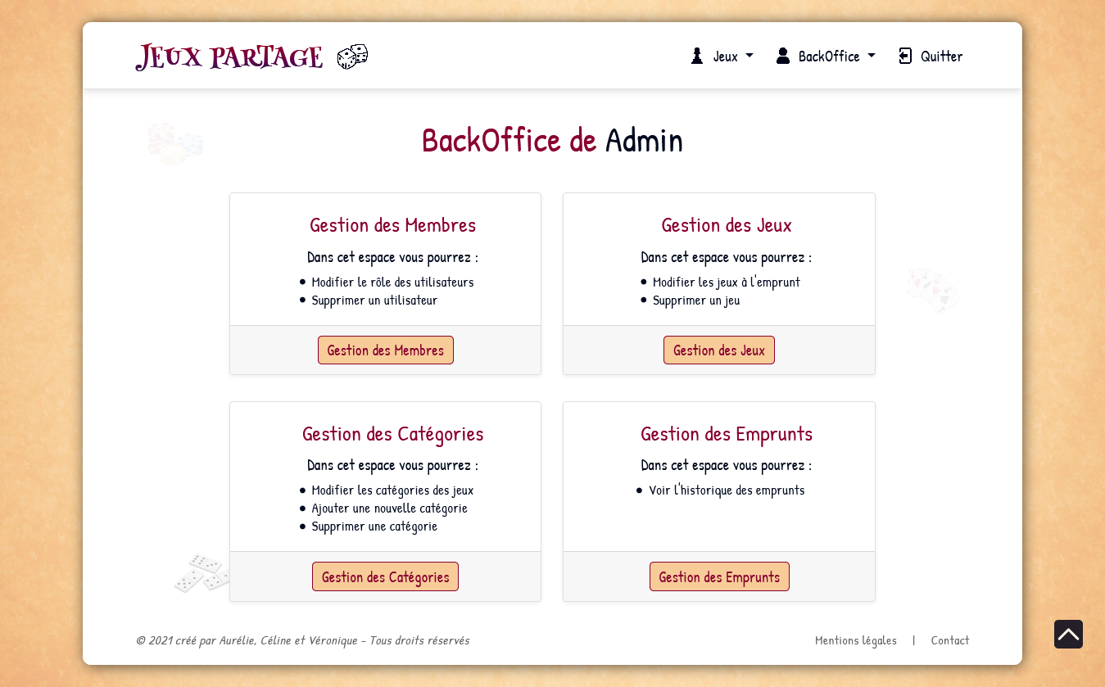
BackOffice
Une partie BackOffice permettra aux utilisateurs ayant le rôle d’administrateurs de gérer l’ensemble du contenu du site, à savoir les membres (modification du rôle ou suppression), les jeux (modification ou suppression avec certaines restrictions), les catégories (modification, suppression et création) et les emprunts (consultation uniquement).

Slide 16
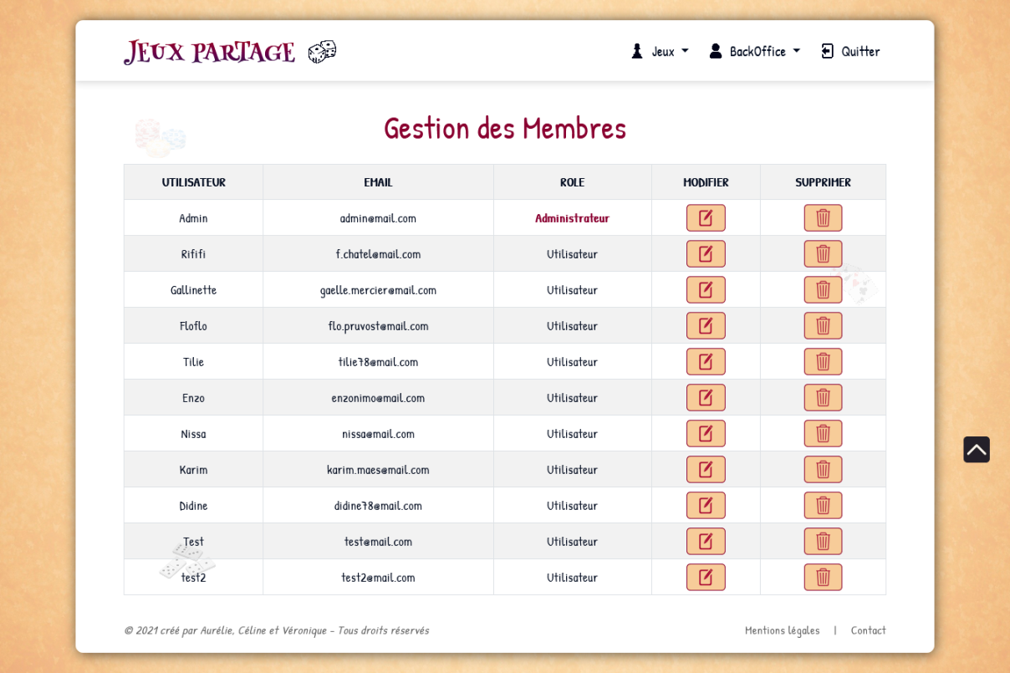
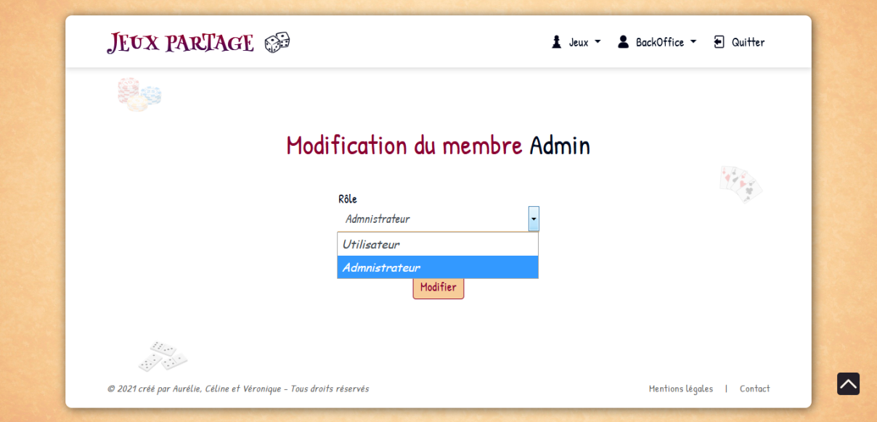
BackOffice – Gestion des Membres
Dans cette partie figure un tableau récapitulatif des membres inscrits avec, pour chaque, deux boutons associés permettant la modification du rôle (utilisateur ou administrateur) et la suppression d’un membre.
La modification du rôle utilisateur

Slide 17
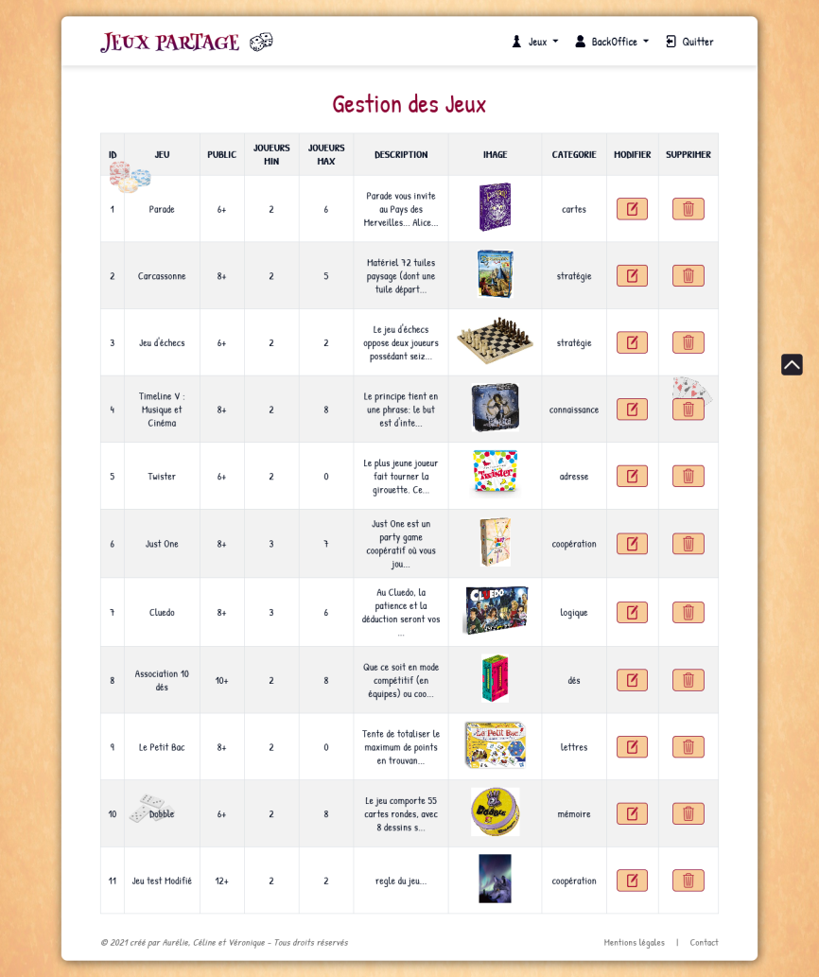
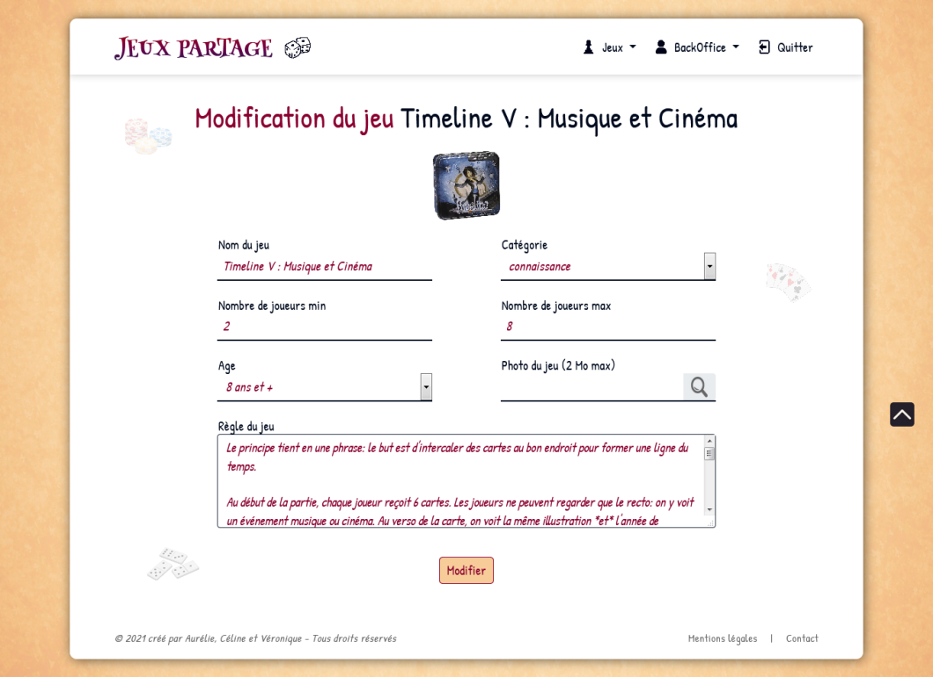
BackOffice – Gestion des Jeux
Dans cette partie figure un tableau récapitulatif des jeux enregistrés et qui sont donc présents dans le catalogue, proposés à l’emprunt. Là aussi, pour chaque jeu, deux boutons sont associés afin de pouvoir le modifier ou le supprimer.
La suppression ne sera possible que si le jeu ne fait pas l’objet d’un emprunt en cours.
La modification d’un jeu reprend les éléments déjà enregistrés afin que l’utilisateur n’ait pas à saisir à nouveau tous les champs.

Slide 18
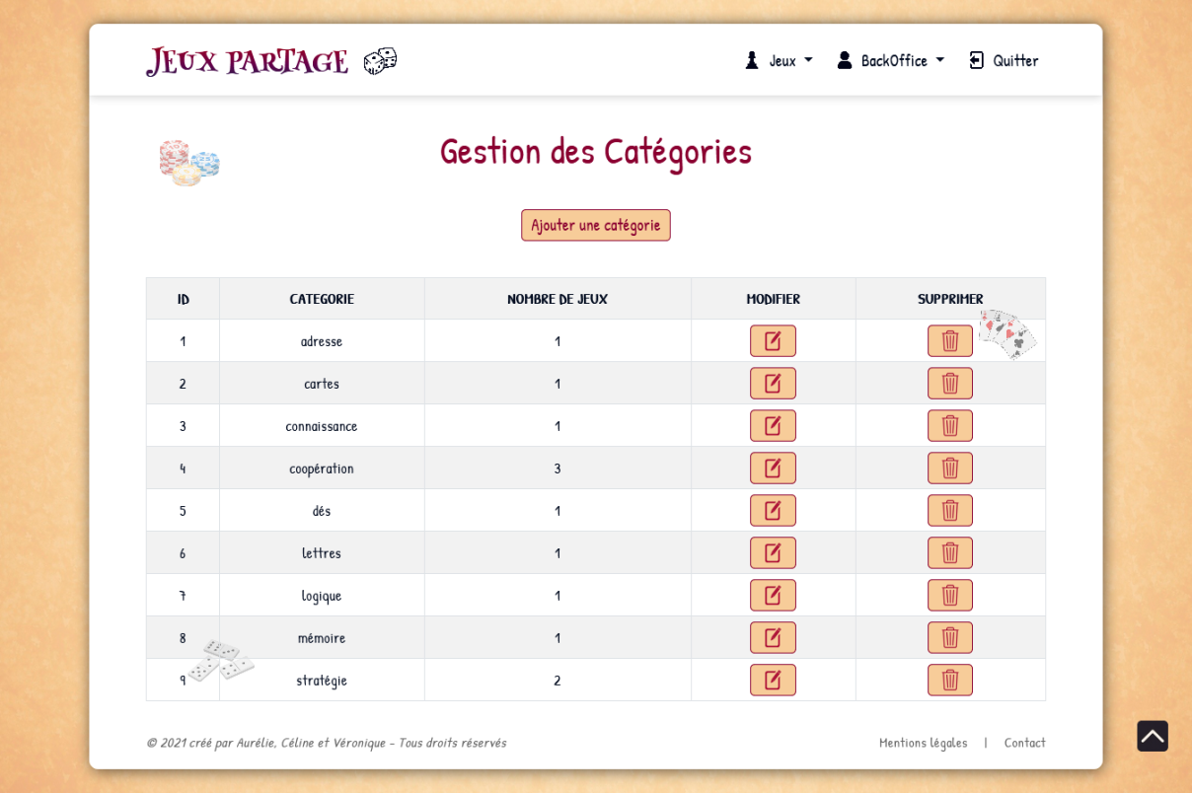
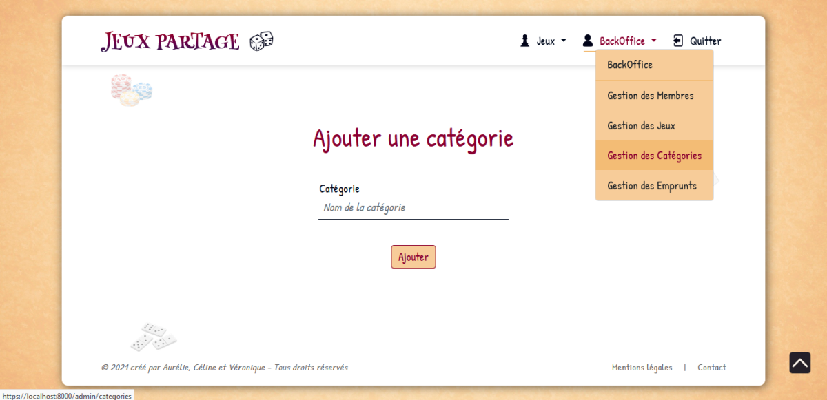
BackOffice – Gestion des Catégories
Dans cette partie figure un tableau récapitulatif des catégories enregistrées avec, pour chaque, deux boutons associés permettant la modification et la suppression.
La suppression ne sera possible que si la catégorie n’est associée à aucun jeu.
Exemple d’ajout d’une nouvelle catégorie qui sera automatiquement insérée de façon dynamique dans le menu d’affichage des jeux par catégorie.

Slide 19
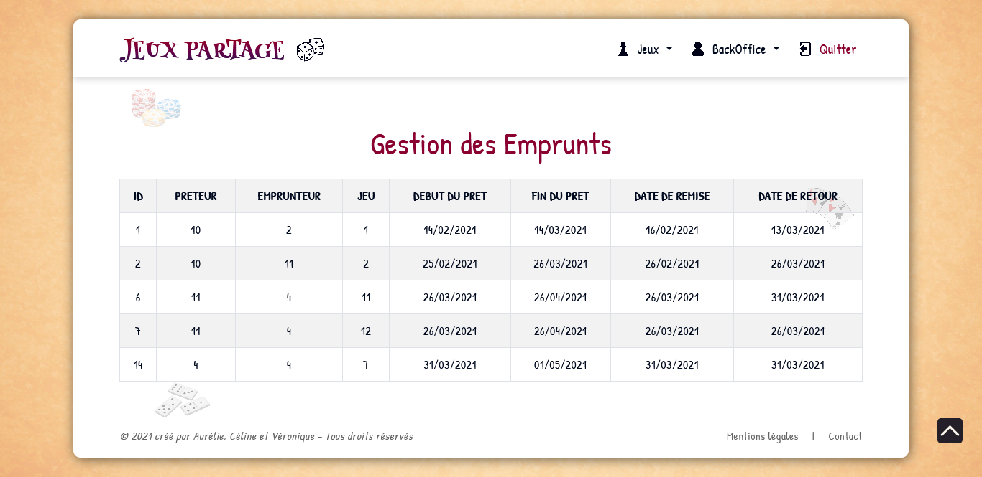
BackOffice – Gestion des Emprunts
Dans cette partie figure un tableau récapitulatif des emprunts enregistrés.
Aucune modification ou suppression pour l’administrateur, ceci étant géré directement entre les utilisateurs eux-mêmes via leurs pages de gestion des emprunts et prêts.

Slide 20
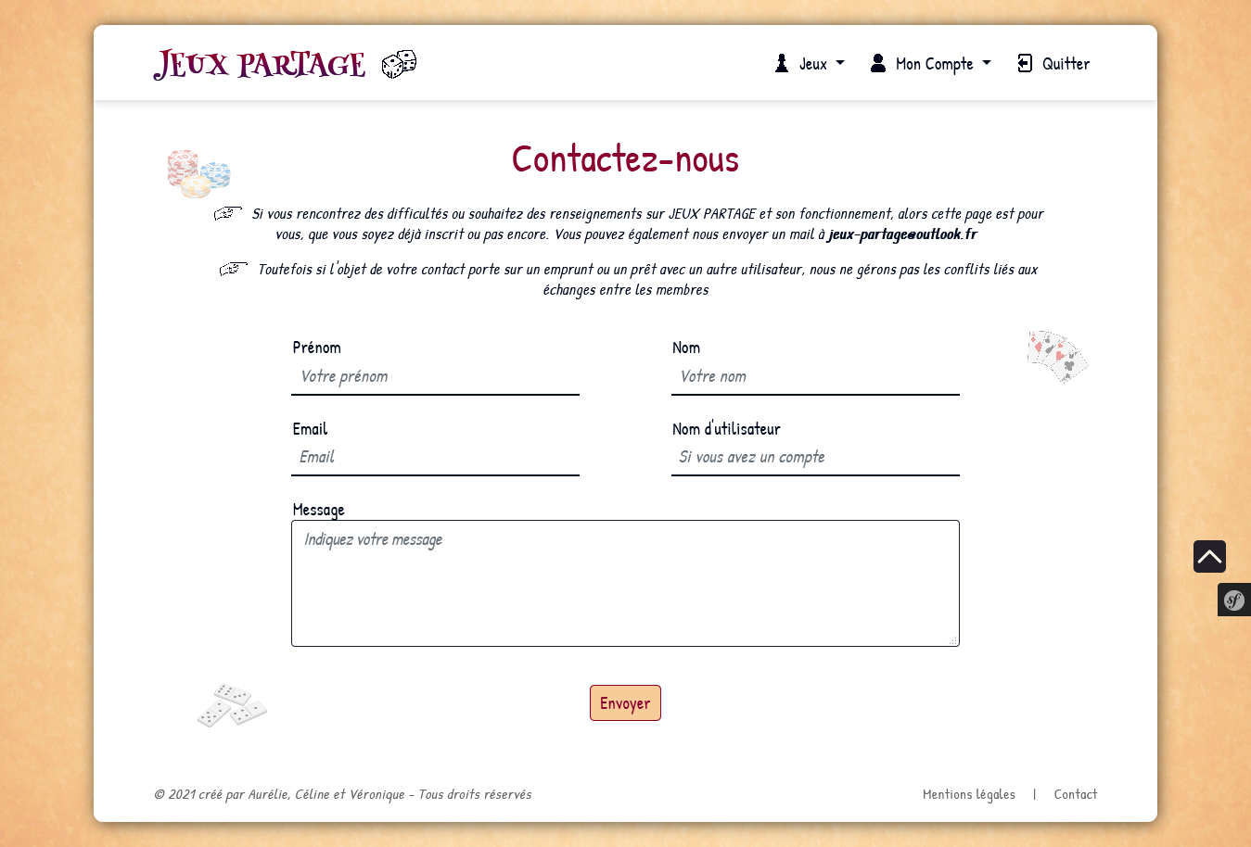
Page Contact
Un formulaire de contact sécurisé est prévu pour les utilisateurs souhaitant demander des renseignements ou informations.

Slide 21
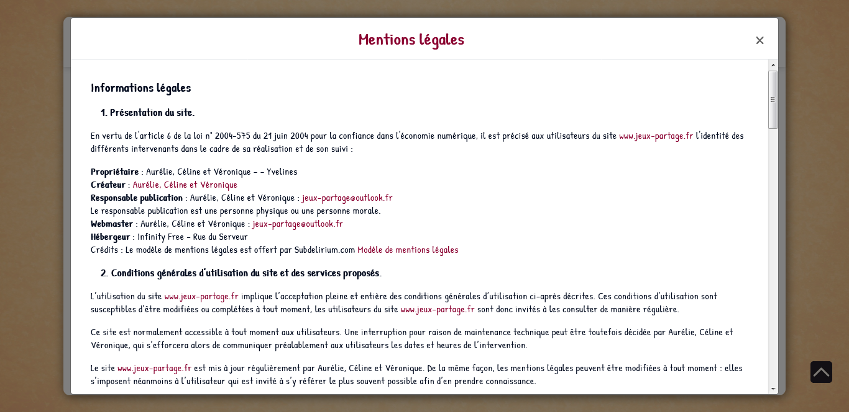
Mentions légales
Conformément à la règlementation, un modal contenant les mentions légales a été intégré.

Slide 22
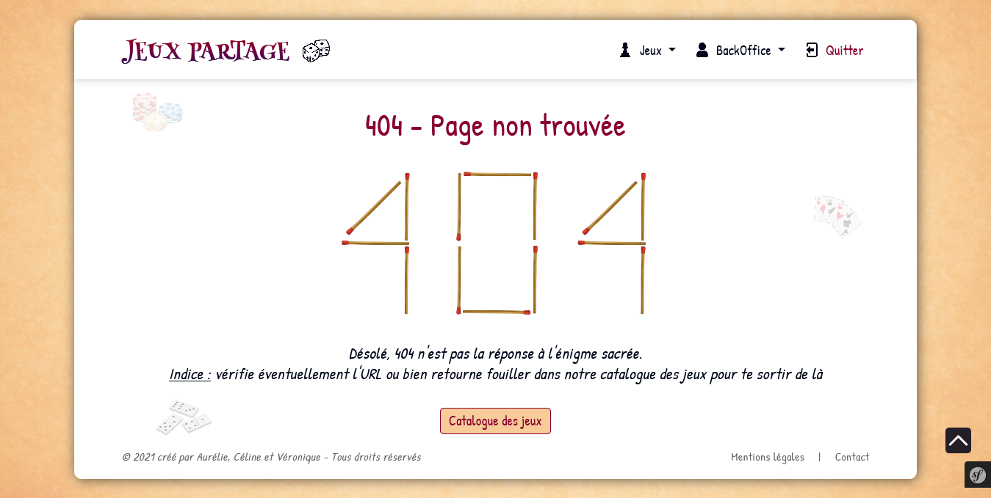
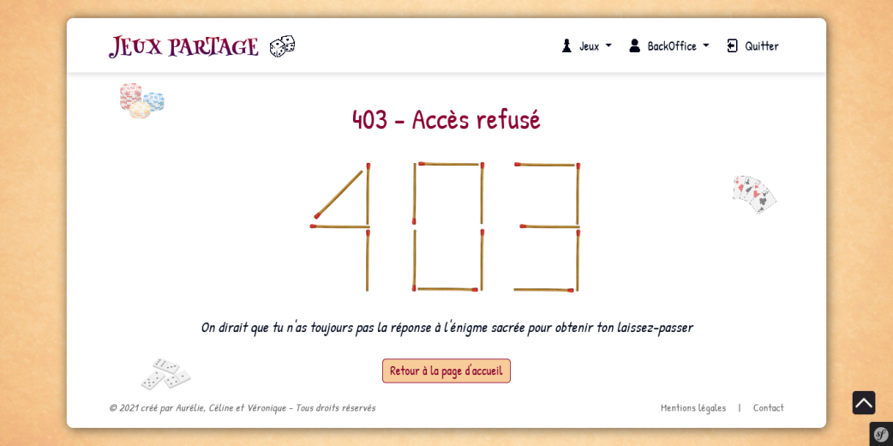
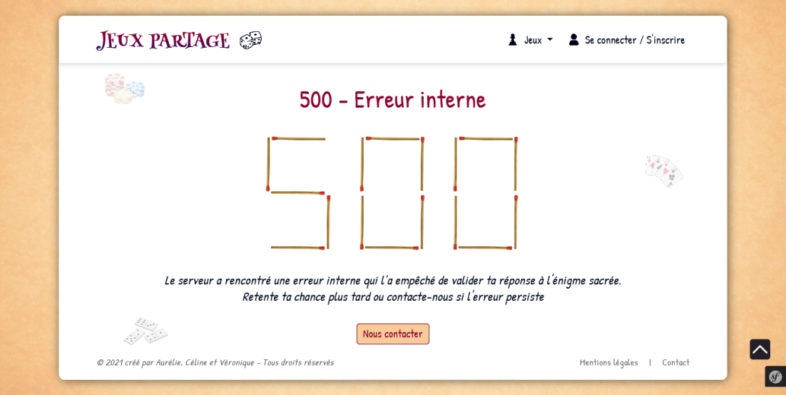
Personnalisation des pages d’erreur
Pour une meilleure image de JEUX PARTAGE, les pages et messages d’erreur ont été personnalisés dans un contexte jeux avec une pointe d’humour pour améliorer l’expérience utilisateur et éviter qu’il ne quitte le site.

Slide 23
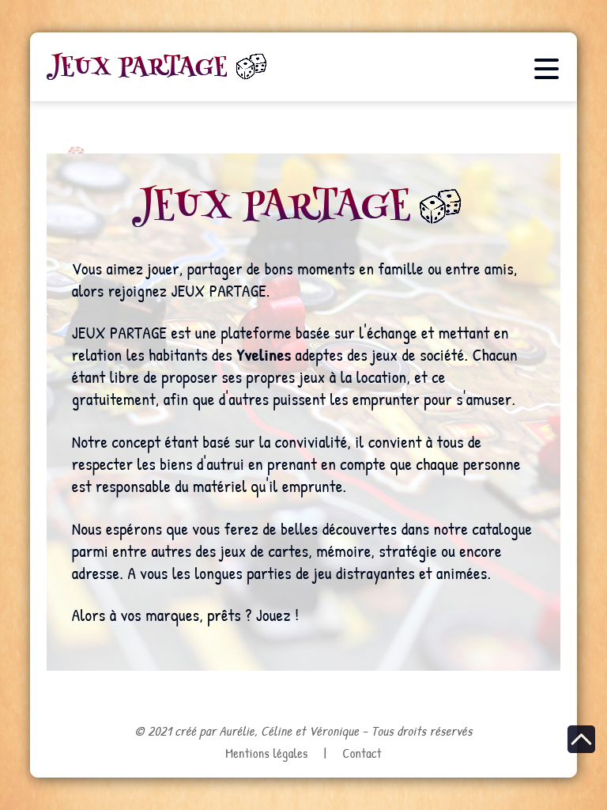
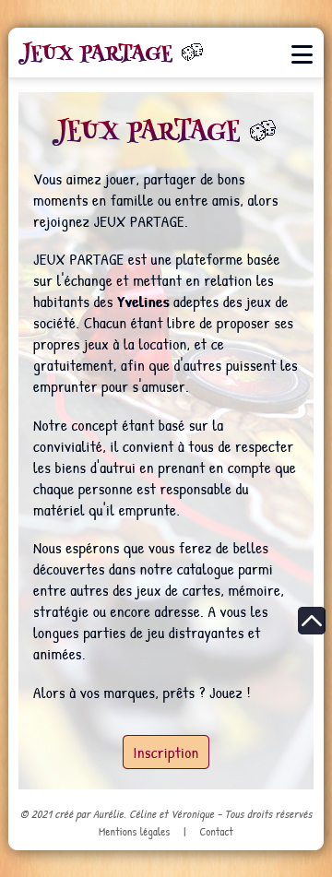
RWS – Responsive Web Design
L’affichage a été optimisé pour les supports mobiles tels que tablettes et smartphones.

Slide 24
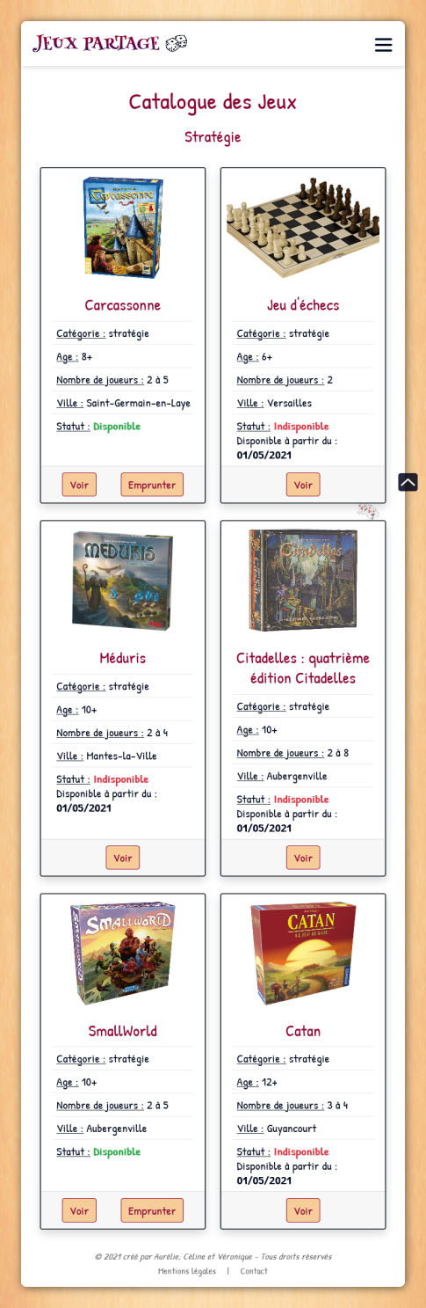
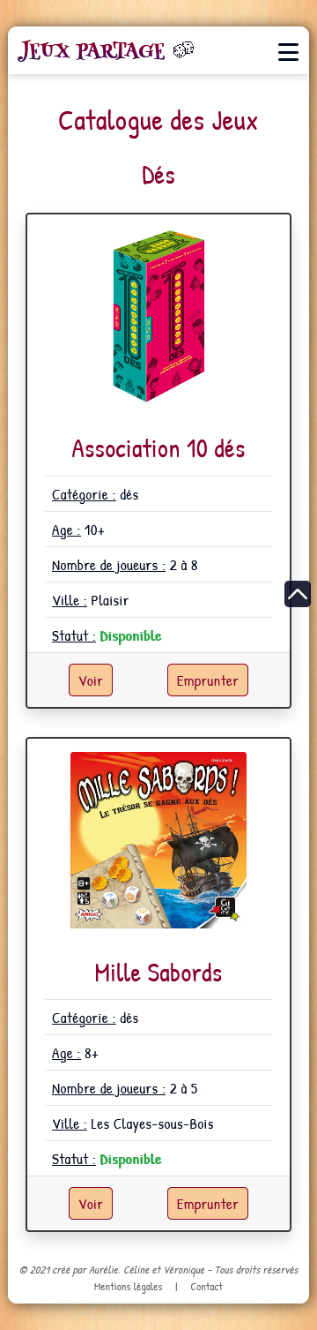
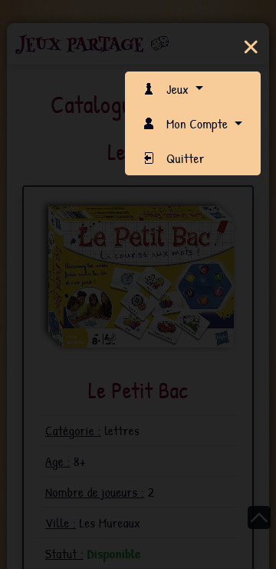

Slide 25
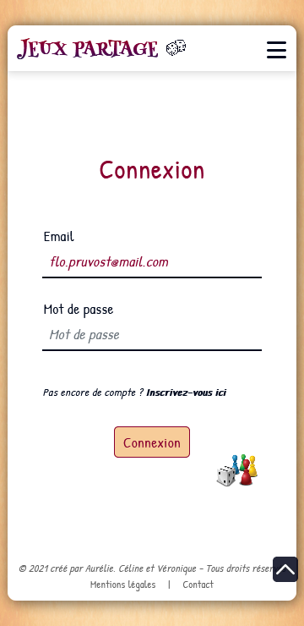
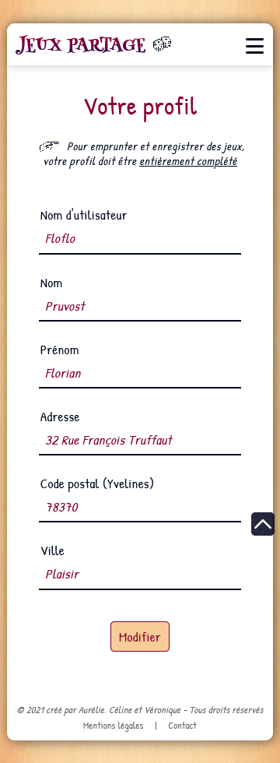
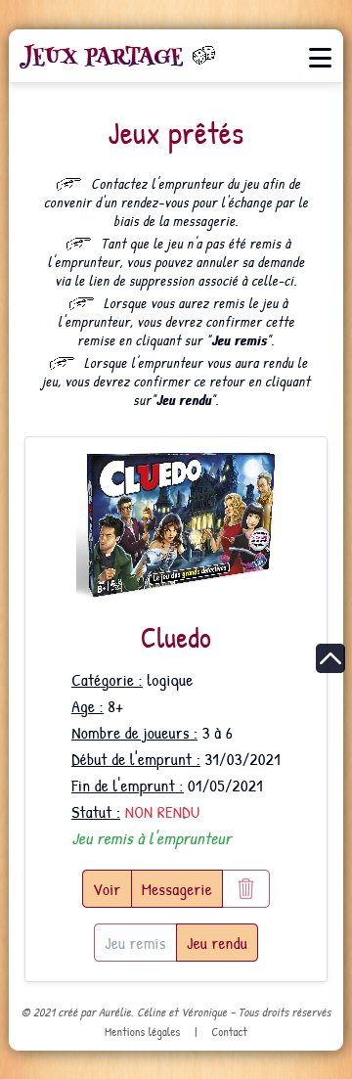

Slide 26
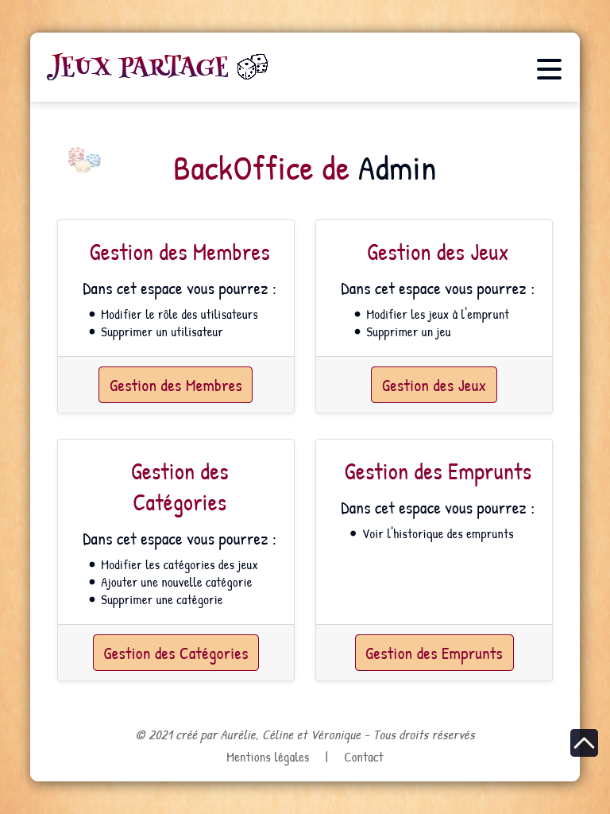
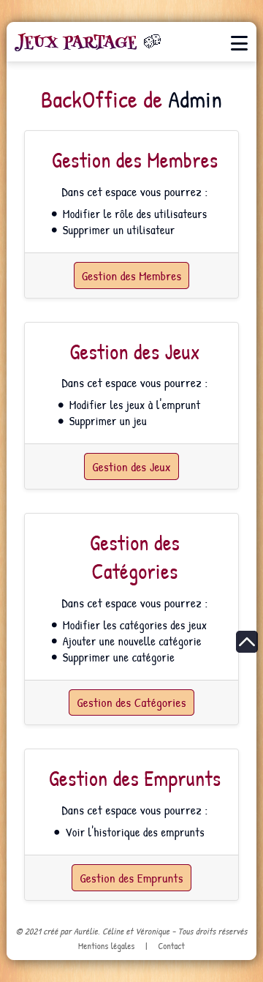

Slide 27
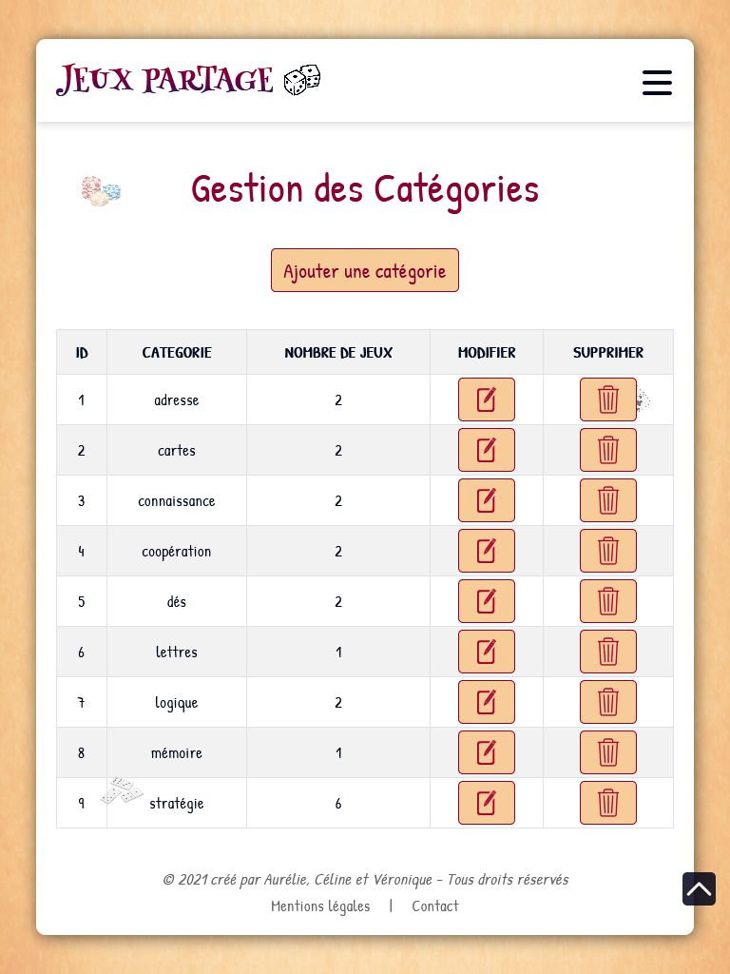
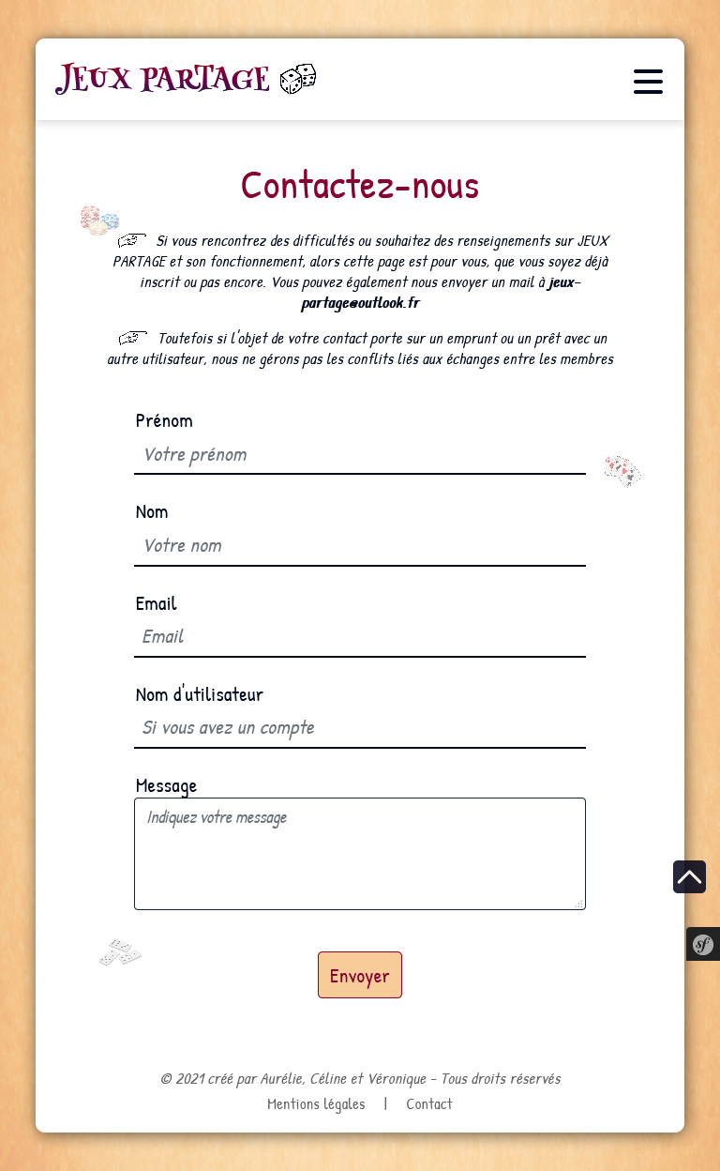

Slide 28
Conclusion
Difficultés rencontrées :
Mise en place de la messagerie (Ajax)
Tri des jeux par catégorie obligeant à créer une table spécifique supplémentaire
Evolutions / Améliorations à apporter :
- Option de recherche des jeux par nom ou autres caractéristiques
- Intégration d’une API Google Map sur le détail des jeux pour afficher la localisation du jeu (rayon)
- Système de réservation en cas d’indisponibilité d’un jeu
Suspendre/rétablir la disponibilité d'un utilisateur et/ou de ses jeux à la location
Système d’appréciation loueur/emprunteur (rating) avec bannissement si rating trop bas
Forum entre membres (pour discuter jeux, organiser des rencontres jeux...)
Système de mailing pour relier le formulaire de contact
- Envoi email de confirmation d'inscription avec lien vérification d'email
Réinitialisation du mot de passe en cas d’oubli
Agrandissement du "terrain de jeu" au niveau national

Slide 29
Merci d’avoir assisté à la présentation de
Aurélie, Véronique et Céline

